Slide 1
Bi5596
Moderní metody v ekotoxikologii
Moderní metody hodnocení expozice
Doc. RNDr. Jakub Hofman, Ph.D.
hofman@recetox.muni.cz
podzim 2015

Slide 2
Expozice v ekotoxikologii a v hodnocení ekologických rizik

Slide 3
Expozice v ekotoxikologii a v EcoRA
expozice v HHRA:
C8580 Analýza rizik
Dr. Pavel Čupr
Notes:
popsat co je ekotoxikologie
EXPOZICE = kontakt chemické látky a organismu …. Má několik rovin / vrstev
kde má roli expozice – u toxikologie začíná expozice až „v organismu“, u ekotoxikologie se řeší i část osudu v prostředí, biodostupnost …
je klíčová = vstup látky do organismu a podmínka účinků
studium expozice je hodně v překryvu do env. chem.

Slide 4
Expozice v ekotoxikologii a v EcoRA
hodnocení efektů bez znalosti expozice je téměř zbytečné
proč?
bez expozice není účinek, bez expozice je riziko = 0
z hlediska poslání / cíle celé ekotoxikologie: nejen řešit efekty, ale popsat celý problém, popsat riziko, odvodit opatření, chránit ŽP:
  predikce – hodnocení rizik – pravděpodobnosti, že při dané koncentraci dojde k definovaným efektům
  kauzalita – korelace intenzity stresoru (koncentrace chemické látky) a míry poškození biologického systému
Notes:
SAMOSTATNÁ PRÁCE:
Proč – odpoví studenti
Diskuse obou důvodů

Slide 5
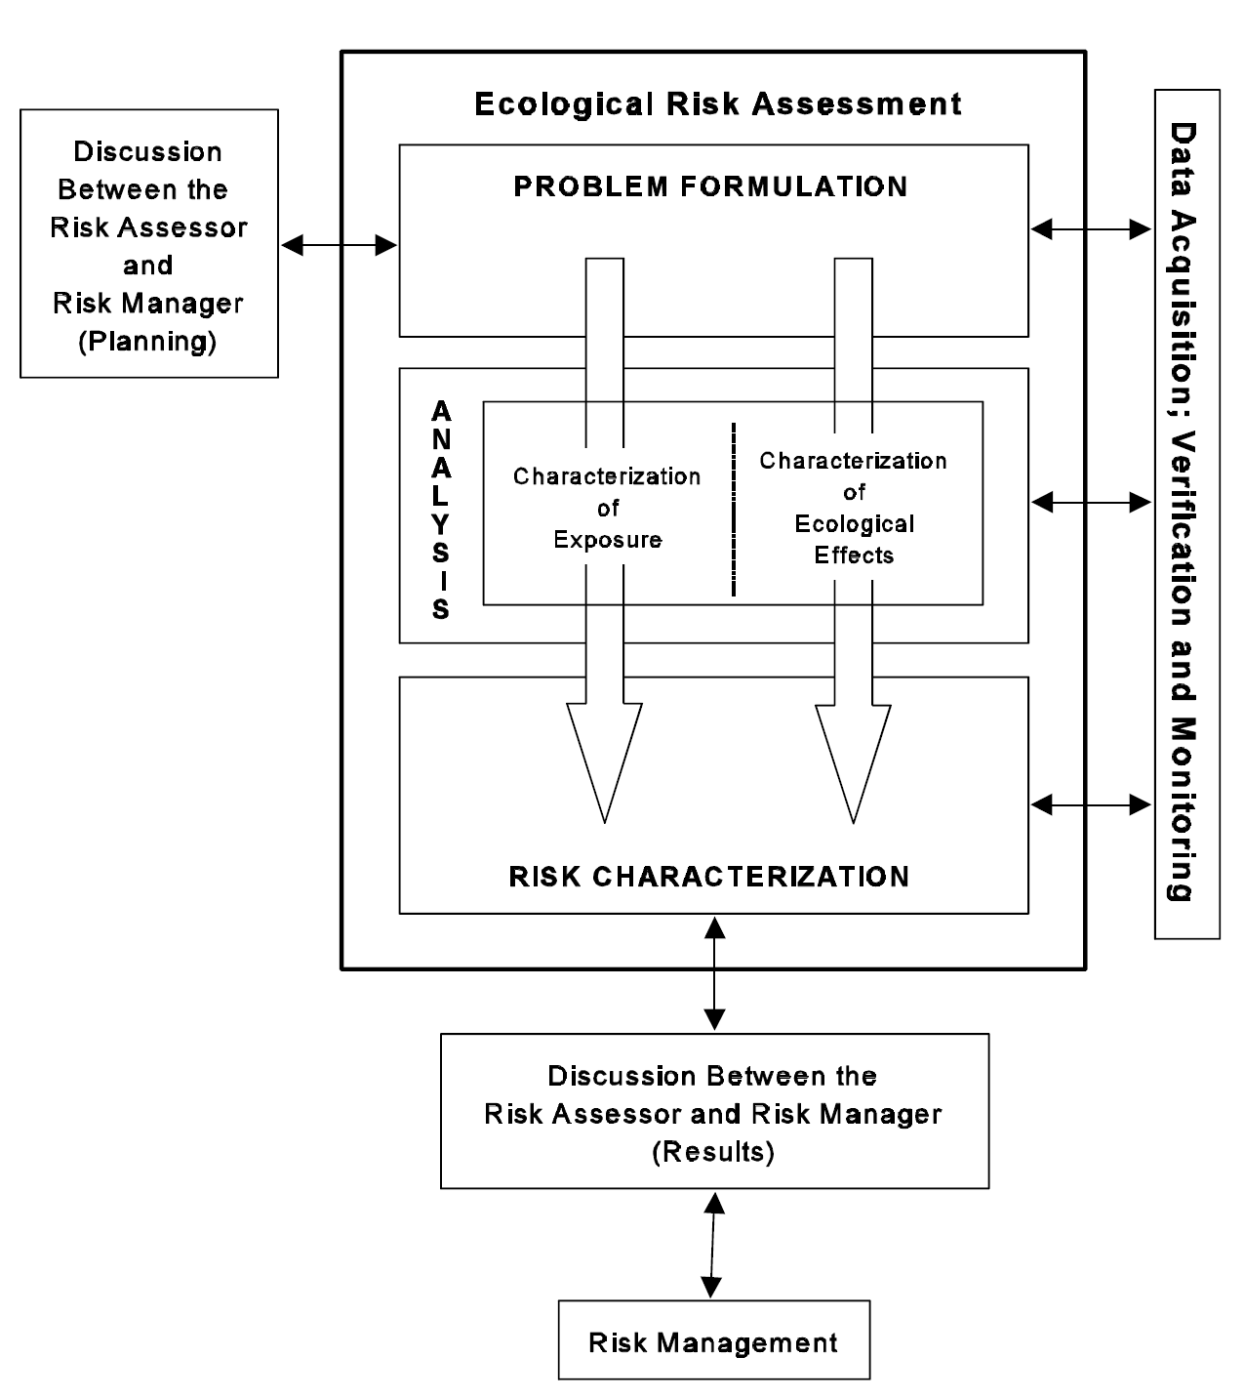
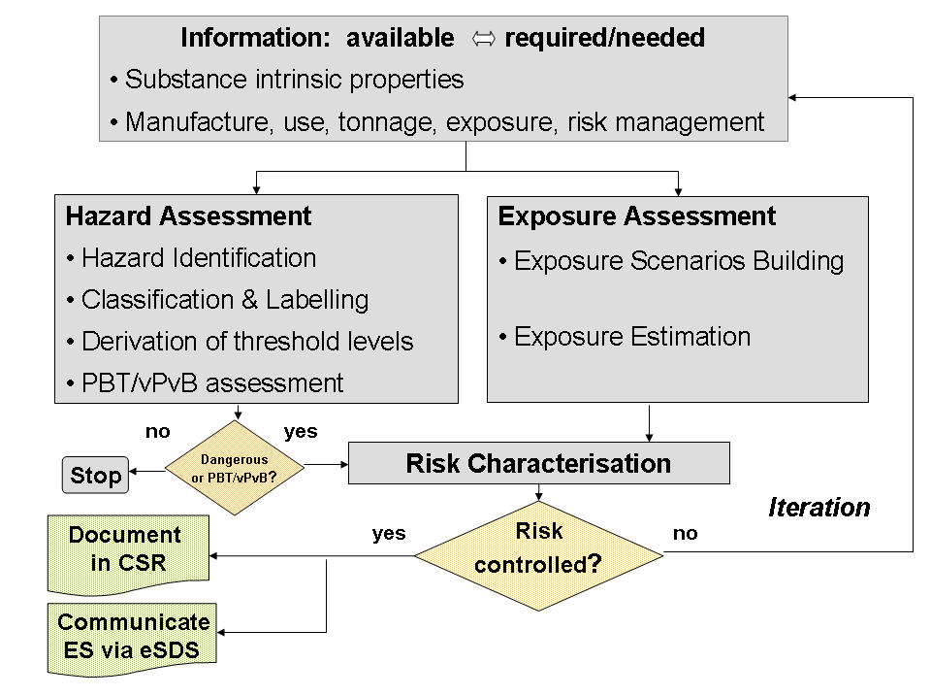
Expozice v ekotoxikologii a v EcoRA
EcoRA – ecological risk assessment
CSA - chemical safety assessment (REACH)
ERA – environmental risk assessment
HHRA – human health risk assessment
REACH – CSA
US EPA (1999) Ecological Risk Assessment Guidance for Superfund: Process for Designing and Conducting Ecological Risk Assessments
Notes:
ERA, EcoRA, CSA – vysvětlit zkratky a schéma
druhý pilíř – hodnocení expozice

Slide 6
Expozice v ekotoxikologii a v EcoRA
překryv s environmentální chemií
expozici předchází osud kontaminantu v prostředí, který nemůže ekotoxikologie přehlížet, protože expozici klíčově ovlivňuje:
  změna environmentální dostupnosti:
    změna celkové koncentrace v prostředí
    změna distribuce v různých částech prostředí
    změna forem výskytu látky (např. kovy – speciace) a transformace
    závisí zejména na vlastnostech látky a prostředí (uveďte konkrétní příklady)
  změna biodosažitelnosti a biodostupnosti
    vazba na složky prostředí
    omezení příjmu organismy
    závisí na vlastnostech látky, prostředí ale i organismů (uveďte konkrétní příklady)
Notes:
SAMOSTATNÁ PRÁCE:
Studenti uvedou konkrétní parametry prostředí a toxikantů, které ovlivňují jejich osud
Poté podobně i vlastnosti organismů …

Slide 7
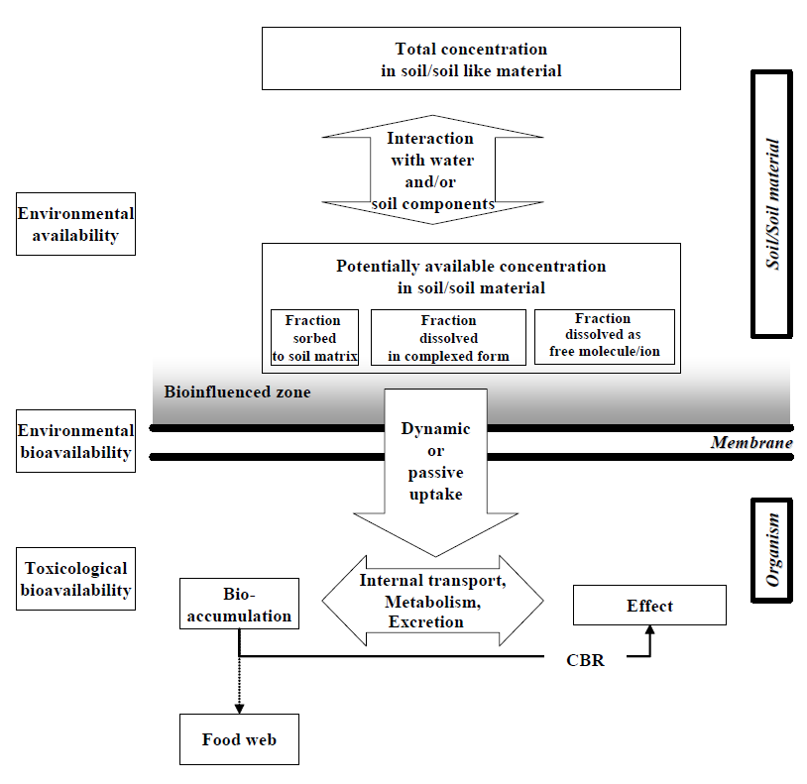
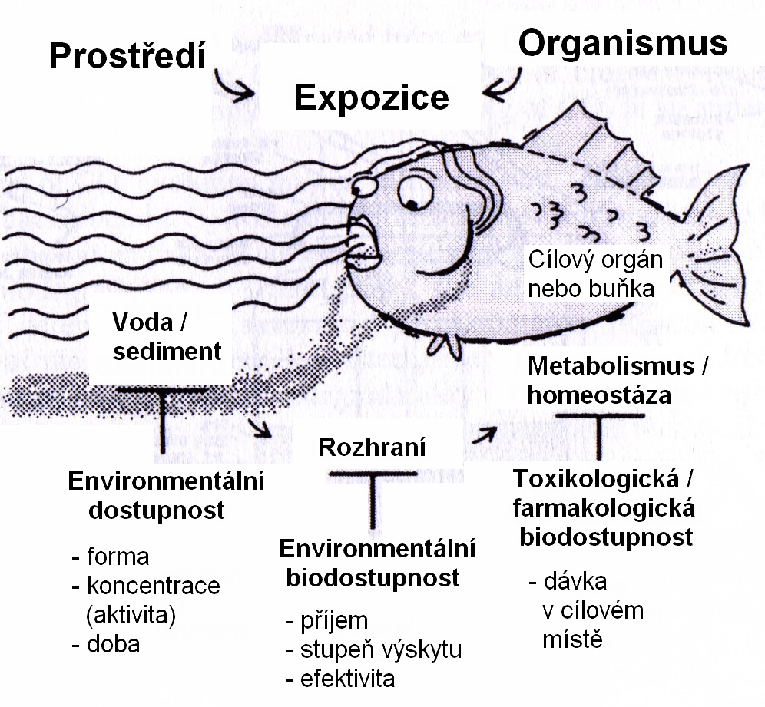
Expozice v ekotoxikologii a v EcoRA
všechny tyto procesy je potřeba popsat a vyhodnotit (= změřit/modelovat) pro kvalitní analýzu ekotoxikologického problému, protože v drtivé většině případů platí, že
pro účinek musí látka vstoupit do organismu a reagovat s biol. receptorem
expoziční cesta
ISO 17402 (2006) Guidance for the selection and application of methods for the assessment of bioavailability in soil and soil materials
Notes:
Expozice má tedy několik vrstev … stresor se musí „probojovat“ od zdroje až k bio-receptoru –“kauzální řetězec od příčiny k následku“
= Expoziční cesta
(zdroj látky, osud v prostředí, kontakt s organismech, přestup do organismu, transport k receptoru …) – ve vztahu ke konkrétnímu organismu – expoziční profil látky – širší pojem
hlavní rozhraní:
okolí organismu – nabídnutá dostupná látka – časté/většinou
organismus – biomonitoring – spíše zřídka …
modely

Slide 8
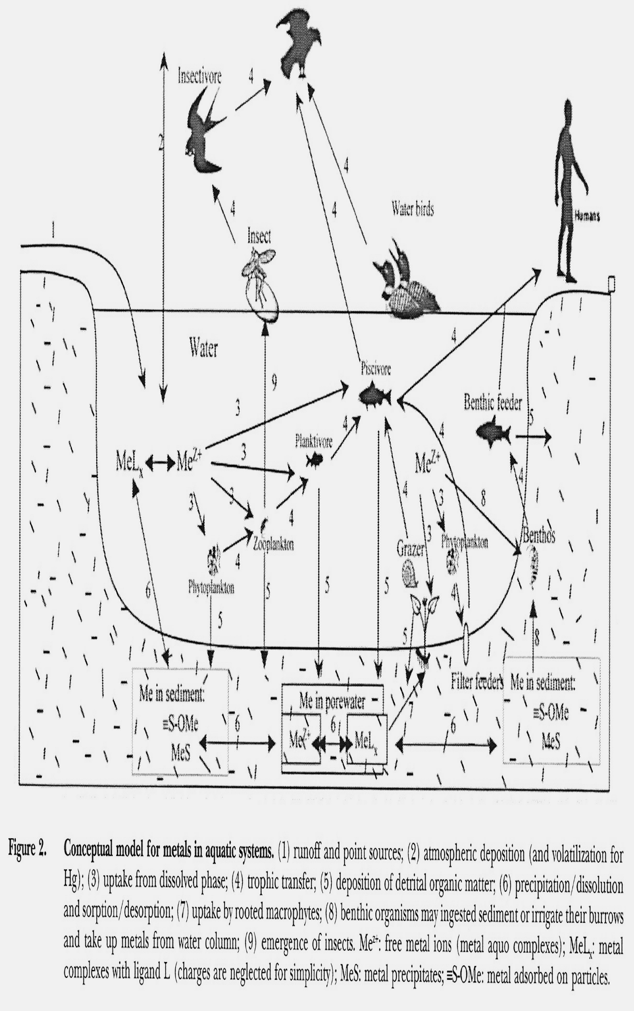
Expozice v ekotoxikologii a v EcoRA
konstrukce expozičního scénáře – analýza situace
Chapman et al. (2003) Human and Ecological Risk Assessment 9, 641

Slide 9
Expozice v ekotoxikologii a v EcoRA
celá řada souvisejících procesů na překryvu ekotoxikologie a environmentální chemie
definujte a rozlište, uveďte pro každý pojem příklad týkající se tématu vaší BP, DP, DisP):
  bioakumulace
  biokoncentrace
  bioobohacování
  biotransformace
  biodegradace
  toxokinetika
  toxodynamika
(DÚ do 14/10, soubory docx či pdf do odevzdávárny sam_prac_01)
Notes:
SAMOSTATNÁ PRÁCE

Slide 10
Hodnocení expozice

Slide 11
Hodnocení expozice
  analýza intenzity, kvantifikace stresoru = chemické látky, toxikantu
  cíl = přesná a pravdivá koncentrace/dávka, které jsou biosystémy exponovány + případně četnost a doba trvání expozice a prostorové definování
  měření versus modelování
  nutno jasně definovat KDE (na jaké „vrstvě“) je stresor kvantifikován:
  koncentrace v prostředí X koncentrace v organismu (dávka)
  a CO vlastně vyjadřuje
  pro hodnocení rizika (HI = PEC / PNEC) je nutné, aby PEC a PNEC měly stejný kontext: musí být ve stejných jednotkách (např. celková koncentrace ve vodě / účinky při konkrétní celkové koncentraci ve vodě)
  u kauzality to nutné není (např. koncentrace ve vodě / počet buněk řas v ml) – ALE kvantifikace stresoru musí být co nejvíce relevantní k následným efektům (biodostupná koncentrace)
Notes:
měření versus modelování – v analýze rizik nových chemikálií MODELOVÁNÍ, ve výzkumných studiích a case-studies a v retrospektivním výzkumu MĚŘENÍ
U PEC/PNEC nevadí totální koncentrace tolik, protože mají stejné jednotky/kontext - protože biodostupnost je zahrnuta v měření, ale problém je, že to je poplatné jen daným podmínkám a neumožní to extrapolaci

Slide 12
Metody hodnocení expozice
„klasické“
  stanovení totální koncentrace v prostředí (externí)
  stanovení koncentrace v organismu (interní - body burden)
  většinou jednorázové stanovení aktuální koncentrace
„moderní“
  stanovení „biodostupných“ koncentrací v prostředí – důraz na reálnou frakci – efektivní frakci toxikantu
  stanovení reálné expozice z hlediska času – dlouhodobé zprůměrování koncentrace – time weighted average (TWA) – pasivní vzorkování
  měření a modelování přestupu do organismu – toxokinetika
  efektivní koncentrace v organismu (lethal body burden, incipient lethal level..) + biomarkery expozice
  modelování expozice multisložkovými environmentálními modely

Slide 13
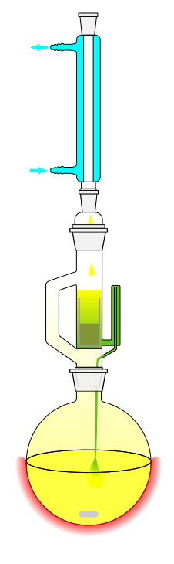
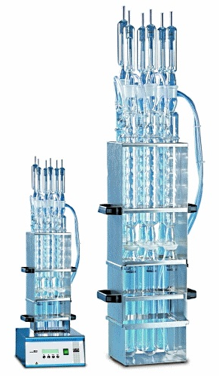
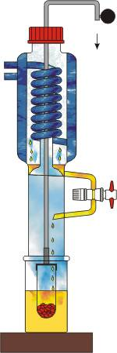
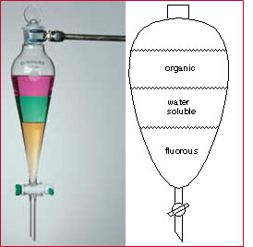
Celkové – totální – koncentrace
totální celkové koncentrace
silné, agresivní („harsh“) extrakce
půda
sediment
voda
vzduch (filtry)
biota
Notes:
SAMOSTATNÁ PRÁCE
jak byste analyzovali celkovou koncentraci:
organických polutantů v půdě, sedimentu, biotě
organických polutantů ve vodě
kovů v půdě, sedimentu, biotě
kovů ve vodě

Slide 14
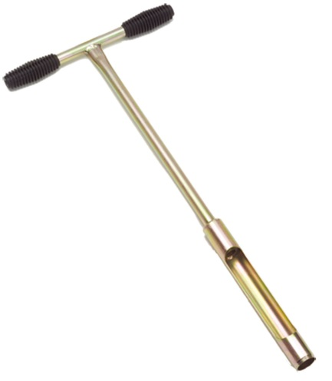
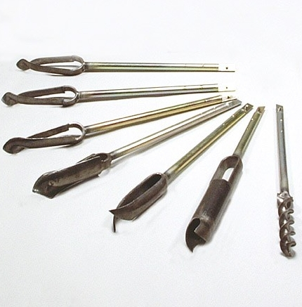
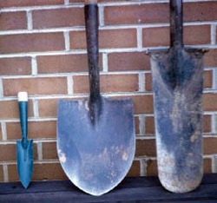
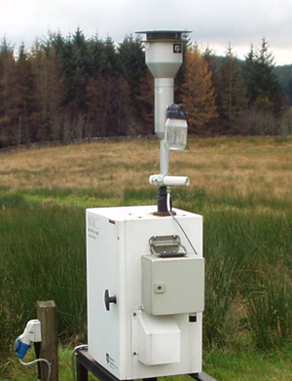
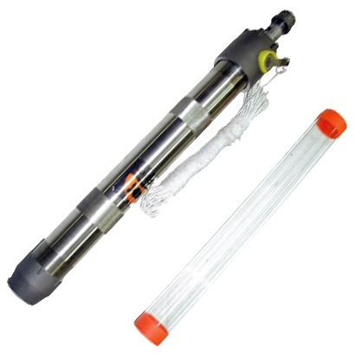
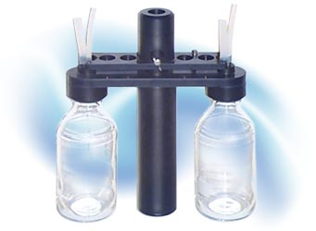
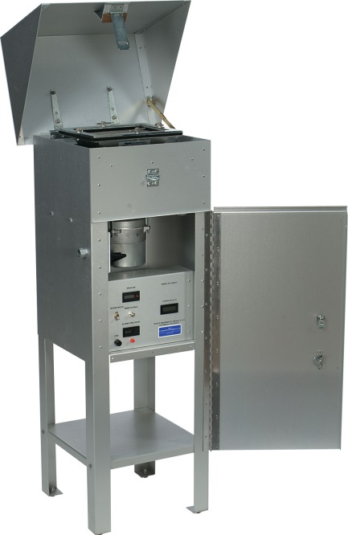
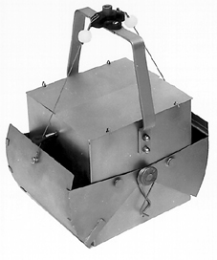
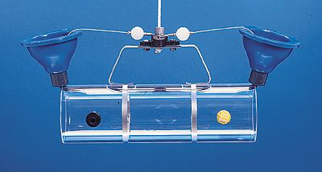
Aktuální koncentrace v médiu
Notes:
SAMOSTATNÁ PRÁCE
jak byste odebírali:
půdu
sediment
vodu
vzduch

Slide 15
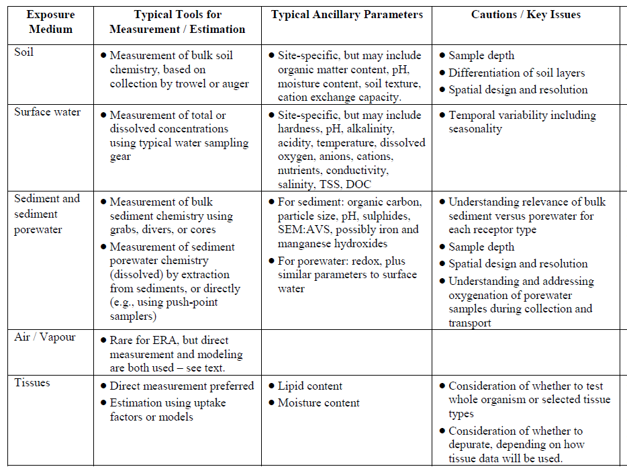
Celkové – totální – koncentrace
Government of Canada (2012) Federal Contaminated Sites Action Plan. Ecological Risk Assessment Guidance.

Slide 16
Měření biodostupnosti

Slide 17
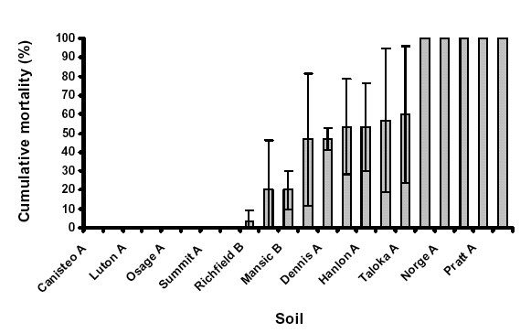
Měření biodostupnosti
ISO 17402 (2006)
je potřeba zejména při analýze kauzality mezi expozicí a účinkem
je potřeba pro větší mechanistické poznání tohoto vztahu
je potřeba pro možné extrapolace účinků mezi vzorky a kontaminanty
Eisenia andrei exponována olovu 2 g/kg
(totalní koncentrace)
Lanno et al. (2004) Ecotoxicology and Environmental Safety 57, 39-47
Notes:
klasický přístup předpokládá, že celková koncentrace, je ta, která má potenciál pro dané riziko = nadhodnocuje reálné riziko
pokud budeme měřit/modelovat tu správnou koncentraci – měli bychom dostat při stejné koncentraci stejný efekt …. lze to ale vůbec nějak jinak než měřit koncentraci v receptoru????

Slide 18
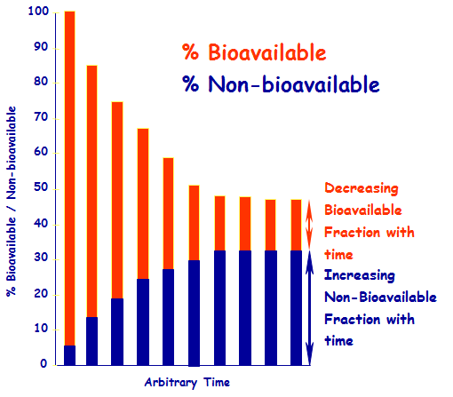
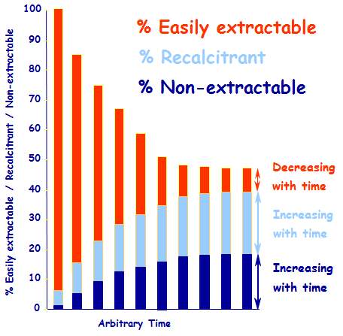
Jak změřit biodostupnost ?
pravdivě biodostupnou koncentraci lze stanovit pouze analýzou organismu po jeho expozici případně analýzou efektů
snaha vyvinout jednoduché chemické nástroje pro odhad biodostupné koncentrace / frakce kontaminantu
pouze taková chemická metoda, která koreluje s biologickým příjmem či efekty je validní (biomimetické metody / proxy for biota)
?

Slide 19

Jak změřit biodostupnost ?
Celkový obsah
Neextrahovatelná frakce
aging, sekvestrace
??
Agresivní extrakce
Nereverzibilně vázaná frakce
Pomalu reverzibilně vázaná frakce
Mírná extrakce
Asimilace
Distribuce
Metabolismus
Eliminace
??
Pevná fáze
Rychle reverzibilně vázaná frakce
Ingesce
Kow, BCF
Sorpce
Kd, Koc, pH, CEC
Bioakumulace
Dosažení receptoru
Toxicita ?
Hlen
Frakce vázaná na DOC
Příjem dermální
Volně rozpuštěná frakce
Exkrece
Vodná fáze
Notes:
pro představu komplikované situace např. v půdě či sedimentu – dynamický stav rovnováhy, kde jsou jednotlivé frakce / koncentrace
otázka je – která má vztah s příjmem biotou ??? kdy? za jakých podmínek ? platí to pro všechny látky a všechny organismy?

Slide 20
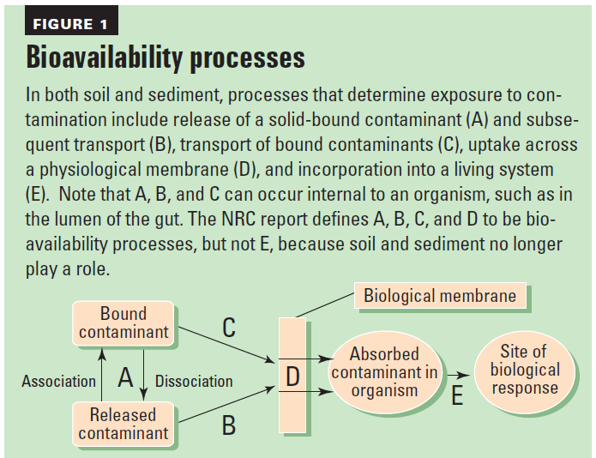
Jak změřit biodostupnost ?
MAYBE AFTER
Biodosažitelná
=
Biodostupná
+
Potenciálně biodostupná
NOW
biodostupnost začíná až přestupem přes biomembránu
NEVER
Semple et al. (2004) EST 15: 229A
Notes:
vysvětlit rozdíl mezi biodosažitelnou a biodostupnou frakcí ….
Bioavailability is the fraction of a contaminant actually available at a given moment in time in soil. NOW
Bioaccessibility encompasses what is actually bioavailable now plus what is ‘potentially bioavailable’.

Slide 21
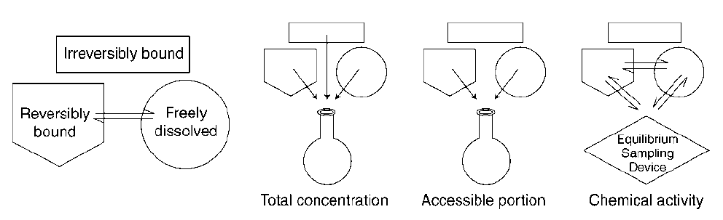
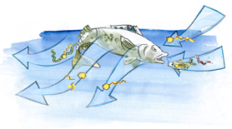

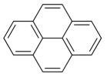
Jak změřit biodostupnost ?
je to koncentrace/frakce či tendence/potenciál ?
Reichenberg and Mayer (2006) Environ Toxicol Chem 25, 1239
Kolik se může uvolnit PRO ..
Jaká je tendence pro vstup DO …
princip bude odstranění / extrakce dostupné frakce
princip bude rovnovážné vzorkování (pasivní vzorkovače)

Slide 22
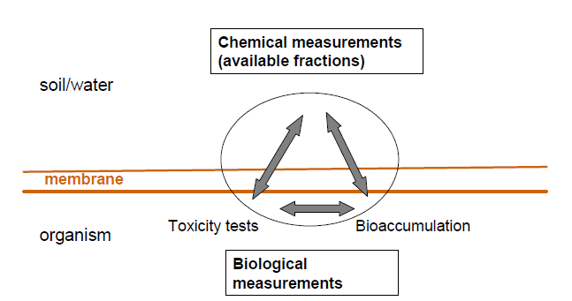
Jak změřit biodostupnost ?
Řešení:
nemůže existovat jedna univerzální metoda
různé organismy, látky, situace:
  toxicita pro organismy žijící v médiu ☹
  biodegradace kontaminantu ☺
  přestup kontaminantu do potravních řetězců ☹
nutné se ptát: biodostupnost PRO jakou látku ?
  jaký organismus ?
  jakou situaci ?
  jaký cíl ochrany ?
  … ?
specifické okolnosti definovat a pro danou situaci hledat vhodnou metodu

Slide 23
Metody hodnocení biodostupnosti
půda / sediment | hydrofóbní polutanty | polární polutanty | kovy
koncentrace v pórové vodě |  | ✓ | ✓
extrakce vodnými roztoky H₂O, CaCl₂, NH₄NO₃ |  | ✓ | ✓
vzorkování volných kovů diffusive gradient in thin film (DGT), Donnan membrane technique (DMT) |  |  | ✓
slabé kyseliny či komplexující činidla CH₃COOH, EDTA |  |  | ✓
roztok v kombinaci se sorbenty Tenax, XAD či hydroxypropyl-β-cyclodextrin (HPCD) | ✓ | ✓
slabá organická rozpouštědla butanol, metanol, etanol, směsi s vodou | ✓ | ✓
superkritická fluidní extrakce (SFE) nastavitelná síla / polarita extrakce | ✓ | ✓
biomimetické sorbenty / pasivní vzorkovače polyoxymethylene (POM), polydimethylsiloxane (PDMS), solid phase microextraction (SPME), semi-permeable membrane devices (SPMD) | ✓ | ✓
voda / vzduch | hydrofóbní polutanty | polární polutanty | kovy
biomimetické sorbenty / pasivní vzorkovače POM, PDMS, SPME, SPMD, Polar organic compounds integrative sampler (POCIS), Chemcatcher, | ✓ | ✓
vzorkování volných iontů kovů diffusive gradient in thin film (DGT), Donnan membrane technique (DMT) |  |  | ✓

Slide 24
Metody hodnocení biodostupnosti – půda / sediment
ISO 17402 (2006)
Guidance for the selection and application of methods
for the assessment of bioavailability in soil and soil materials
výběr metod dle mnoha kritérií – nejen prostá korelace s biologií (empirické metody), ale důraz na mechanistický / fyziologický princip = logicky souvisí s biologickými efekty / příjmem
validace na více látkách, více půdách/sedimentech

Slide 25
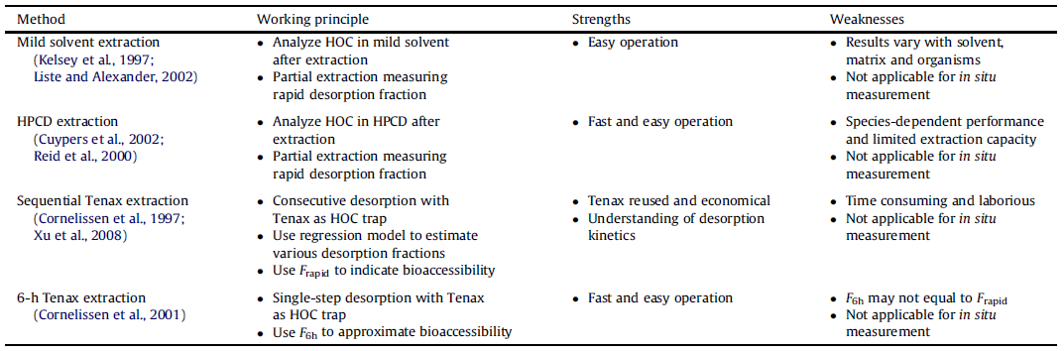
Metody hodnocení biodostupnosti – půda / sediment
organické polutanty:
A. stanovení biodosažitelné frakce pomocí extrakce rozpouštědly či pomocí vodných roztoků s přidanými sorbenty
Cui et al. (2013) Environmental Pollution 172: 223-234

Slide 26
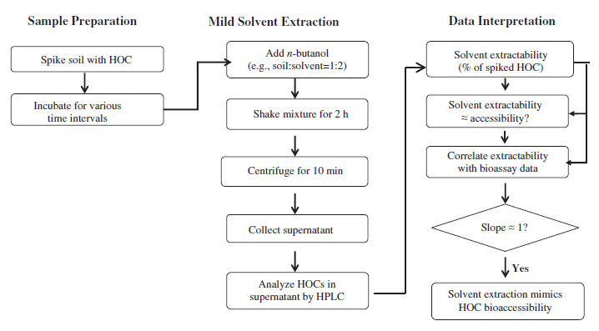
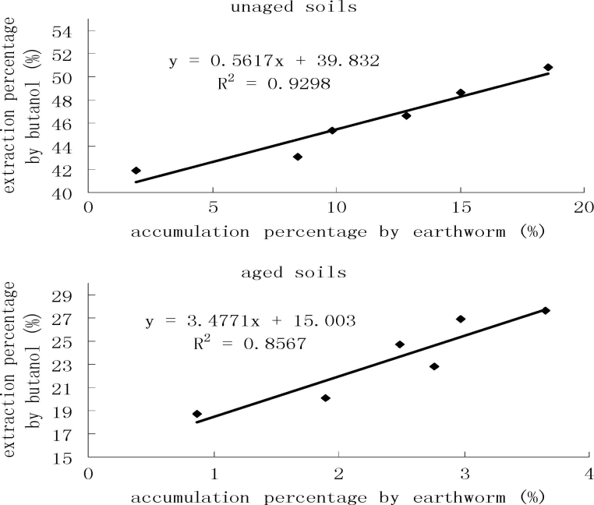
Metody hodnocení biodostupnosti – půda / sediment
slabá rozpouštědla
polárnější organická rozpouštědla (BuOH, MeOH, EtOH) / směsi rozpouštědel a vody / případně sekvenční extrakce – zvyšující se síla extrakce
nízká mechanistická / fyziologická obhajitelnost
nutnost korelace s biologickými endpointy je klíčová
Sun and Li (2005) Water, Air, and Soil Pollution 166, 353–365
Cui et al. (2013) Environmental Pollution 172: 223-234

Slide 27
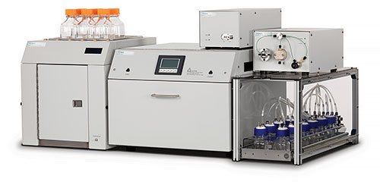
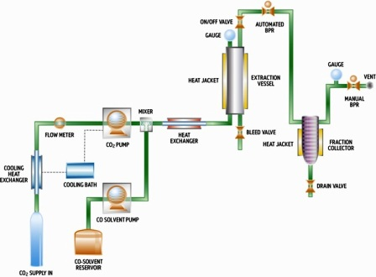
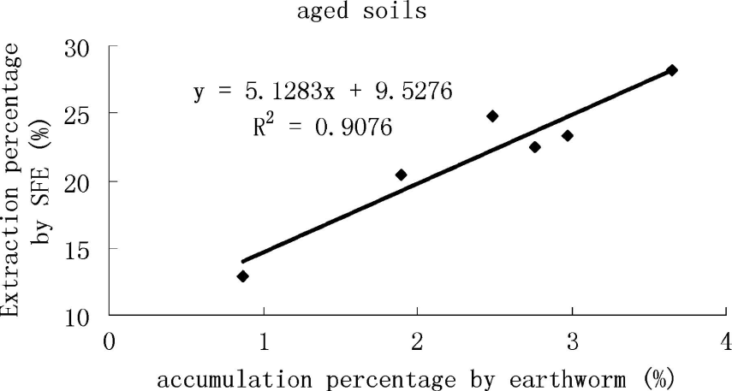
Metody hodnocení biodostupnosti – půda / sediment
superkritická fluidní extrakce (SFE)
CO₂ v superkritickém stavu
možnost měnit tlak a teplotu a tím sílu / polaritu extrakce, např.:
  mild extraction: 12 MPa + extrakční teplota 50°C + teplota restriktoru 120°C + extrakční čas 30 min
  harsh extraction: 40 MPa + extrakční teplota 150°C + teplota restriktoru 120°C + extrakční čas 45 min
nutnost korelace s biologickými endpointy je klíčová
www.waters.com
Sun and Li (2005) Water, Air, and Soil Pollution 166, 353–365

Slide 28
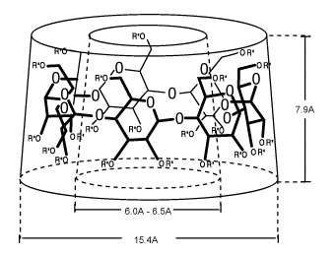
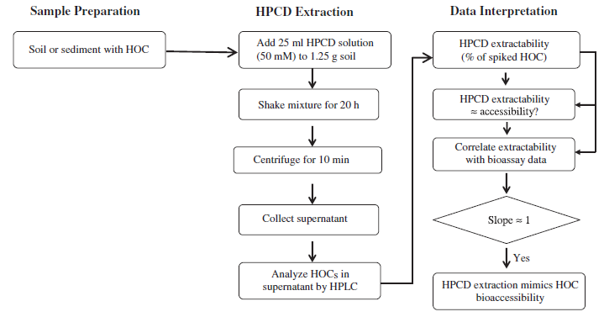
Metody hodnocení biodostupnosti – půda / sediment
hydroxypropyl-β-cyclodextrin (HPCD)
oligosacharidový cyklus s hydrofóbní kavitou a hydrofilním exteriérem
obrovská kapacita roztoku HPCD připomíná degradaci (úbytek) látky díky biodegradaci – měří vlastně mass transfer, který je limitujícím faktorem biodegradace
perfektní korelace s biodegradací pro PAHs, PCBs, OCPs, alkany napříč různými půdami a látkami !! (pro jiné organismy nevhodný !!)
≈
Cui et al. (2013) Environmental Pollution 172: 223-234

Slide 29
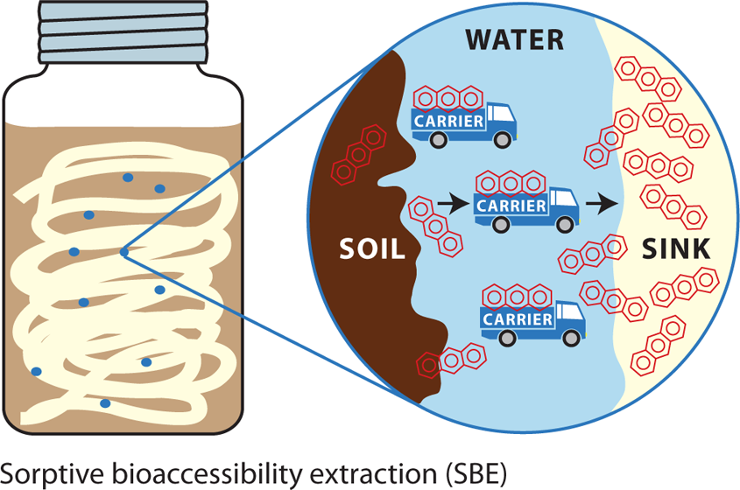
Metody hodnocení biodostupnosti – půda / sediment
hydroxypropyl-β-cyclodextrin (HPCD)
omezená kapacita HPCD vyřešená pomocí PDMS „infinite sink“
Gouliarmou and Mayer (2012) Environ Sci Technol 46, 10682−10689

Slide 30
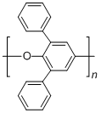
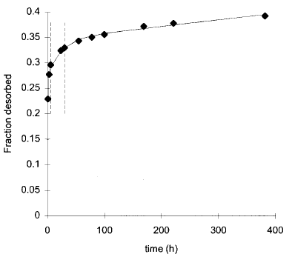
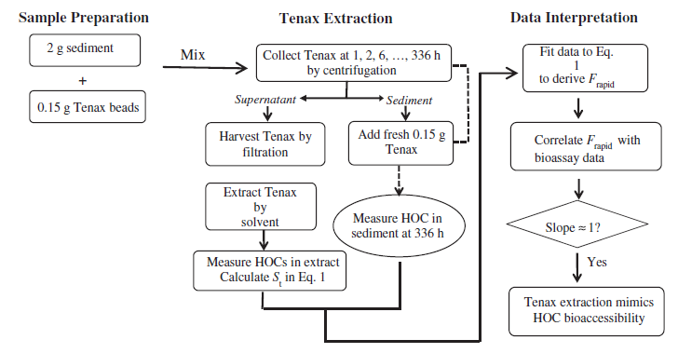
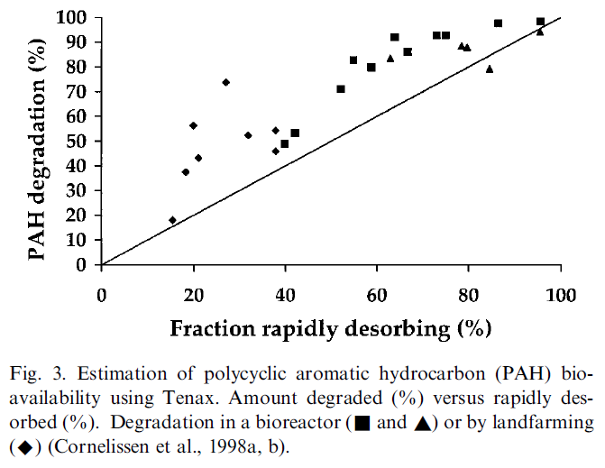
Metody hodnocení biodostupnosti – půda / sediment
Tenax
vysoce porézní polymer (2,6-diphenyl-p-phenyleneoxide), lehčí než voda - lze odfiltrovat
většinou jako sekvenční extrakce v několika opakovaných extrakcích stejného vzorku – desorpční kinetika s rychlou (F_{rapid}), pomalou a velmi pomalou desorpcí
dlouhá metoda – existuje 6h varianta
Cornelissen et al. (2001) Environmental Toxicology and Chemistry 20: 706–711
Cui et al. (2013) Environmental Pollution 172: 223-234

Slide 31


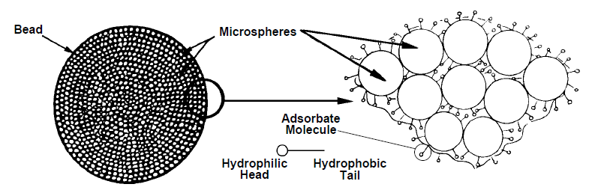
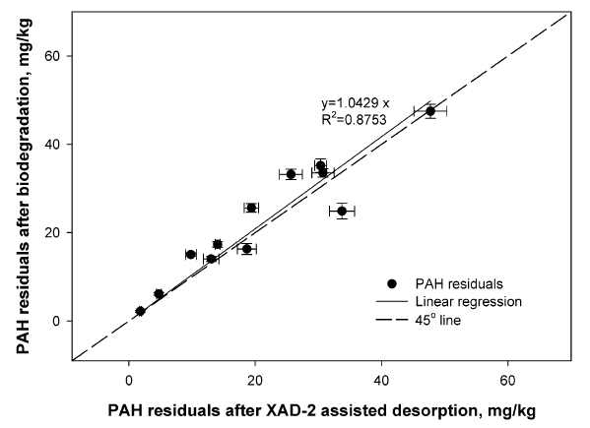
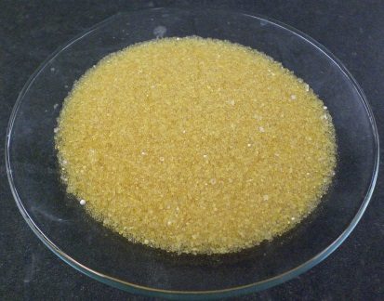
Metody hodnocení biodostupnosti – půda / sediment
XAD
XAD-2, XAD-4 (amberlite) kopolymer polystyrenu
výhoda – stabilita do 200°C – lze použít termální desorpci
postup podobný jako u Tenax
Lei et al (2004) Environ Sci Technol 38: 1786-1793

Slide 32
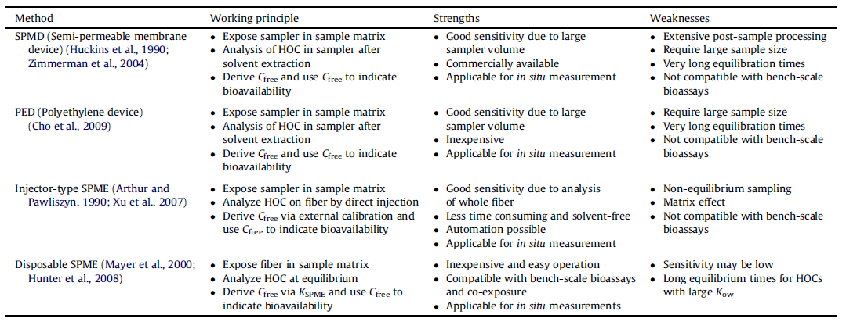
Metody hodnocení biodostupnosti – půda / sediment
organické polutanty
B. stanovení volně rozpuštěné koncentrace s využitím sorbentů – pasivních vzorkovačů
(vlastně velice podobné postupy jako pasivní vzorkování vody)
Cui et al. (2013) Environmental Pollution 172: 223-234

Slide 33
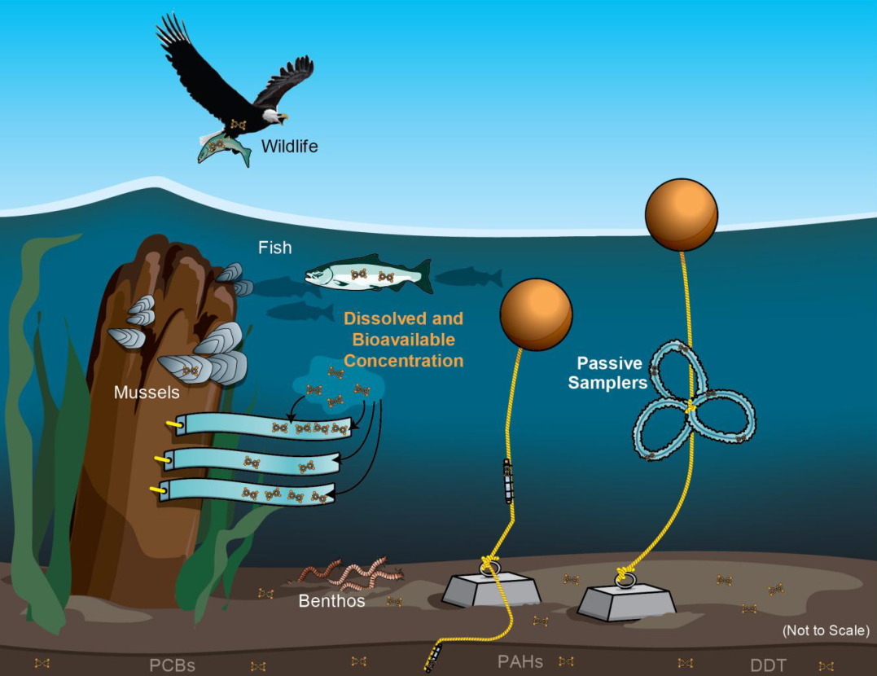
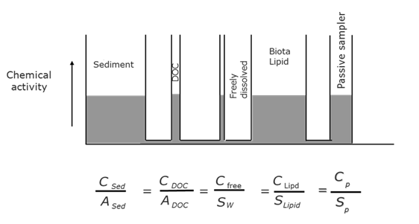
Passive sampling - teorie
několik zásadních výhod oproti klasickému vzorkování:
  vzorkovač – sorbent je vystaven v mediu většinou delší dobu podobně jako organismus – time weighted average (TWA) concentration
  je snaha, aby rozdělovací koeficienty mezi médiem a vzorkovačem připomínaly přestup do bioty – „biomimetic“, „proxy to biota“
  vzorkuje relevantní koncentraci – „free dissolved concentration“ (C_{free})
http://youtu.be/xZnQt0IKlRE od 1:38
http://youtu.be/4zlQQbnxxR0
US EPA (2012) Guidelines for Using Passive Samplers to Monitor Organic Contaminants at Superfund Sediment Sites
SETAC (2012) Guidance on Passive Sampling Methods to Improve Management of Contaminated Sediments. Summary of a SETAC Technical Workshop
Notes:
PUF pasivní vzorkování ovzduší je sice TWA, ale ne proxy to biota

Slide 34
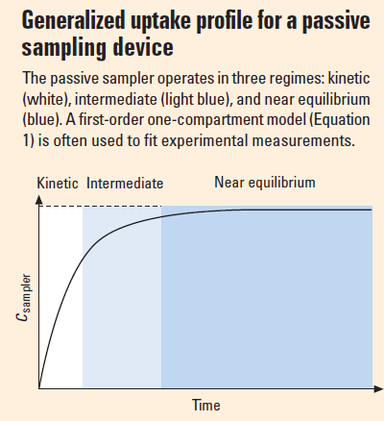

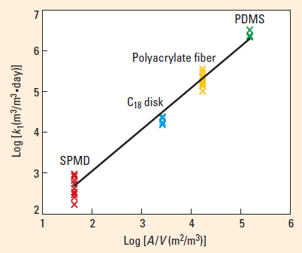
Passive sampling - teorie
kinetika 1. řádu, jednosložkový model – vstupní proměnné k₁ a k₂ (rychlost příjmu a výdeje)
v monitoringu ŽP je upřednostněno nerovnovážné vzorkování – lineární příjem látky vzorkovačem – pro dosažení TWA, zatímco při stanovení biodostupnosti je častější rovnovážné vzorkování
v rovnováze nejsou k_{1,2} potřeba a C_{free} a fugacita
mohou být spočítány ze vztahu
C_{free} = C_{sampler} / K_{s}
kde Ks je rozdělovací koeficient vzorkovač-vzorek
čím vyšší je poměr povrch / objem, tím rychleji je dosaženo rovnováhy
Mayer et al (2003) Environ Sci Technol 37: 184A–191A

Slide 35

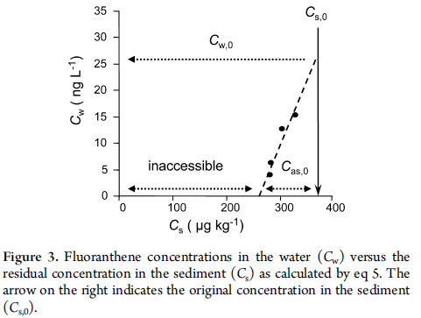
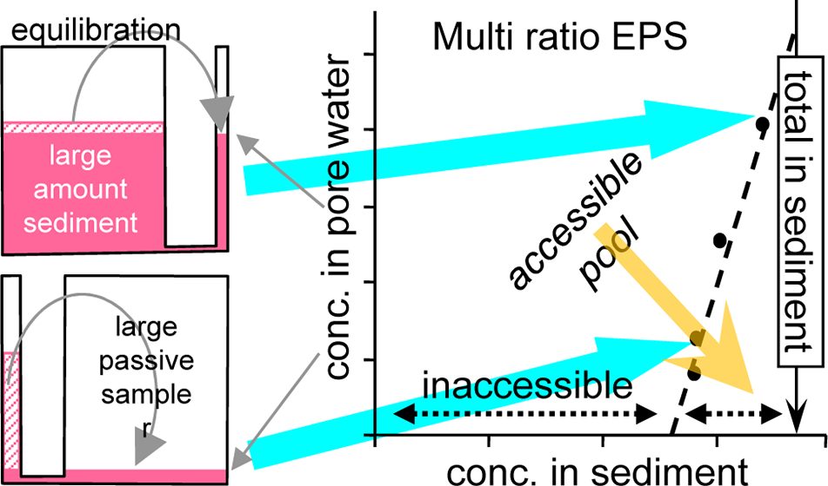
Passive sampling - teorie
základní předpoklad = volně rozpuštěná koncentrace (C_{free}) je hlavní determinant příjmu látky biotou a následných efektů a rizik
platí zejména u malých organismů přijímajících látky pasivní difúzí
jakmile hraje významnou roli potrava, nemusí být již tento přístup validní !!
vzorkování by nemělo ovlivňovat vzorkovaný systém:
tzv. negligible depletion
depleci lze využít pro stanovení
dosažitelné frakce
Smedes (2013) Environ. Sci. Technol. 47, 510−517

Slide 36




Metody hodnocení biodostupnosti – půda / sediment / voda
SPMD – semipermeable – membrane devices
membrána („obal“) - LDPE (low-density polyethylene) či acetát celulózy (TECAM)
náplň dle sledovaných látek - pro HOCs nejčastěji lipid triolein
rozpuštěné molekuly se difúzí dostávají do pórů LDPE (max 10 Ǻ)
a kumulují se v trioleinu
Cui et al. (2013) Environmental Pollution 172: 223-234
Tao et al. (2009) Environmental Pollution 157: 545–551

Slide 37



Metody hodnocení biodostupnosti – půda / sediment / voda
SPME
tzv. matrix SPME nebo disposable SPME - odvozeno od injekční SPME
vlákno s tenkou vrstvou PDMS či jiných sorbentů (divinylbenzen - DVB, polyakrylát – PA, carboxen. carbowax …)
velká praktičnost, rychlost, prostorová nenáročnost
pro použití je nutné předem determinovat K_{PDMS}
www.sigma-aldrich.com

Slide 38

Metody hodnocení biodostupnosti – půda / sediment / voda
SPME
použití pro vodu

Slide 39


Metody hodnocení biodostupnosti – půda / sediment / voda
SPME
použití pro půdy / sedimenty
varianta se suspensí – třepání do dosažení rovnováhy (nutno stanovit předem dostatečný čas – řešit kinetiku a poměr vlákno / vzorek – nedepletivní !!)
varianta vláken přímo exponovaných ve vzorku
Ter Laak (2005) Sorption to soil of hydrophobic and ionic organic compounds: measurement and modeling
Cui et al. (2013) Environmental Pollution 172: 223-234

Slide 40



Metody hodnocení biodostupnosti – půda / sediment / voda
SPME
velice dobré korelace s příjmem biotou
mechanistické / fyziologické opodstatnění
aplikovatelnost pro fugacitní modelování
DiFilippo (2010) Environ Sci Technol 44, 6917–6925
van der Wal (2004) Environ Sci Technol 38: 4842-4848

Slide 41




Metody hodnocení biodostupnosti – půda / sediment / voda
„coated vials“
vialky s tenkou (µm) vrstvou sorbentu:
  ethylene vinyl acetate (EVA)
  polydimethylsiloxane (PDMS)
čím tenčí (vyšší poměr povrch / objem), tím rychlejší dosažení rovnováhy
Wilcockson and Gobas (2001) Environ Sci Technol 35: 1425-1431
Reichenberg et al. (2008) Chemistry Central Journal 2

Slide 42


Metody hodnocení biodostupnosti – půda / sediment / voda
stir bar sorptive extraction (SBSE)
míchadélko potažené PDMS
Prieto (2010) Journal of Chromatography A, 1217: 2642–2666

Slide 43



Metody hodnocení biodostupnosti – půda / sediment / voda
proužky PDMS či POM
malé proužky silikonové gumy či polyoxymethylenu (POM) přímo v půdní suspensi – exponované do dosažení rovnováhy, extrakce

Slide 44


Metody hodnocení biodostupnosti – půda / sediment / voda
PDMS a POM - pro bezobratlé a rostliny mnohem lepší predikce biodostupnosti než u rozpouštědel a HPCD !!!
Gomez-Eylez et al. (2012) Environ Sci Technol 46: 962−969

Slide 45




Metody hodnocení biodostupnosti –voda
POCIS
polar organic compounds integrative sampler
Chemcatcher
Empore disks
styrenedivinylbenzene (SDB)
http://youtu.be/f7Xzr4FIJmg
Harman (2012) Environmental Toxicology and Chemistry 31, 2724–2738
Vermeirssen et al (2009) Water Research 43, 903-914

Slide 46




Metody hodnocení biodostupnosti –voda
různé sorbenty (PDMS, PE, POM …)
http://youtu.be/xZnQt0IKlRE
https://www.youtube.com/watch?feature=player_detailpage&v=xZnQt0IKlRE#t=256
výhoda je zejména cena a jednoduchost
US EPA (2012) Guidelines for Using Passive Samplers to Monitor Organic Contaminants at Superfund Sediment Sites

Slide 47


Metody hodnocení biodostupnosti – půda / sediment
kovy:
A. stanovení pomocí extrakce včetně sekvenční extrakce
Peijnenburg and Jager (2003) Ecotoxicology and Environmental Safety 56 : 63–77

Slide 48


Metody hodnocení biodostupnosti – půda / sediment
extrakce kovů
Dean (2007) Bioavailability, Bioaccessibility and Mobility of Environmental Contaminants.

Slide 49

Metody hodnocení biodostupnosti – půda / sediment
extrakce (nejen) kovů napodobující pórovou vodu
ECETOC (2013) Understanding the relationship between extraction technique and bioavailability . TR 117 .ISSN-0773-8072-117

Slide 50


Metody hodnocení biodostupnosti – půda / sediment
extrakce kovů
Dean (2007) Bioavailability, Bioaccessibility and Mobility of Environmental Contaminants. ISBN: 978-0-470-02577-2

Slide 51


Metody hodnocení biodostupnosti – půda / sediment
extrakce kovů

Slide 52



Metody hodnocení biodostupnosti – půda / sediment
kovy:
B. Separační techniky založené na iontové výměně (IE), sorbentech, či mikroseparačních metodách jako Donnan membrane technique (DMT) či diffusive gradients in thin-film gels (DGT)
Knutsson (2013) Passive sampling for monitoring of inorganic pollutants in water. ISBN 978-91-7385-854-0
Wang (2014) Environ Sci Pollut Res (2014) 21:4502–4515

Slide 53



Passive sampling - ovzduší
často je kladen více důraz na TWA, biomimetické schopnosti jsou v pozadí
http://youtu.be/w-Cn8LzB21c
Global Atmospheric Passive Sampling (GAPS) Network
http://www.ec.gc.ca/rs-mn/default.asp?lang=En&n=6AA18234-1

Slide 54
Passive dosing

Slide 55



Passive dosing
Smith (2012) Environ Sci Technol 46: 4852−4860
PDMS potažené nádoby či O-kroužky
Kwon et al. (2011) Environ Health Toxicol

Slide 56


Passive dosing
Butler et al. (2013) Sci Total Environ 463-464: 952-8
Adolfsson-Erici et al. (2012) Chemosphere 86: 593–599

Slide 57
Měření a modelování příjmu kontaminantů organismy

Slide 58

Měření a modelování toxikokinetiky
Schwarzenbach et al. (2006) The challenge of micropollutants in aquatic
systems. Science 313, 1072-1077

Slide 59


Měření a modelování toxikokinetiky

Slide 60


Equilibrium sampling of biota
Jahnke (2009) Chemosphere 77: 764–770
Jahnke et al. (2011) Environmental Toxicology and Chemistry 30: 1515-1521

Slide 61


PBET – napodobování trávícího procesu
Sorptive Physiologically Based Extraction of Contaminated Solid Matrices: Incorporating Silicone Rod As Absorption Sink for Hydrophobic Organic Contaminants
Gouliarmou et al. 2013, Environ Sci Technol 47: 941−948

Slide 62

PBET – napodobování trávícího procesu
Dean (2004) Trends in Analytical Chemistry 23, 609-618

Slide 63

PBET – napodobování trávícího procesu
simulated earthworm gut (SEG) test
Ma et al. (2009) Environmental Toxicology and Chemistry 28: 1439–1446

Slide 64



Měření přestupu přes biologické membrány

Slide 65
Modelování expozice

Slide 66


Modelování expozice
scénáře („worst case scenario“ či jiné)
modelování:
  transportu od zdroje
  změny koncentrace
  degradace a vzniku transformačních produktů
  distribuce v ŽP
  distribuce v rámci dané složky prostředí (např. v půdě)
zdrojem jsou data o zdrojích + data vlastnostech látek a prostředí
The Edinburgh Centre for Toxicology. UNEP/IPCS Training Module No. 3, Section B, Environmental Risk Assessment.

Slide 67

Modelování expozice
modelování zátěže jednotlivých složek ŽP – od zdroje do okolí organismu
The Edinburgh Centre for Toxicology. UNEP/IPCS Training Module No. 3, Section B, Environmental Risk Assessment.

Slide 68


Modelování expozice
multimedia fate models (Mackay)
fugacitní modely I až IV
fugacita = tendence utíkat/prchat z příslušné fáze
C = f . Z
C - koncentrace v dané fázi
f – fugacita
Z - konstanta fugacity
v rovnováze platí:
f_{soil} = f_{air} = f_{sediment} = f_{biota}
The Edinburgh Centre for Toxicology. UNEP/IPCS Training Module No. 3, Section B, Environmental Risk Assessment.

Slide 69

Modelování expozice
modelové ŽP
(modelování pro potřeby REACH)
ECHA (2012): Guidance on information requirements and chemical safety assessment. Chapter R.16: Environmental Exposure Estimation. ECHA-10-G-06-EN

Slide 70

Modelování expozice
Plant protection products (PPP) – pesticides
FOCUS modely EU - http://focus.jrc.ec.europa.eu/
PELMO, PEARL, MACRO, PRZM – podzemní voda
STEP 1 a 2, SWASH, TOXWA, SWAN – povrchová voda
EVA – ovzduší
cílem jsou hodnoty PEC_{s}, PEC_{sw}, PEC_{sed}, PEC_{gw}
http://www.pesticidemodels.eu/home

Slide 71

Modelování expozice
Chapman et al. (2003), Human and Ecological Risk Assessment 9: 641

Slide 72


Equilibrium Partitioning Theory (EqP)
v rovnováze lze namodelovat pomocí Kd koncentrace v pórové vodě a půdě / sedimentua a pomocí BCF potom koncentrace v organismu
následně lze použít k etrapolacím mezi různými látkami (QSAR) či mezi různými půdami/sedimenty
předpokládá, že klíčovou koncentrací pro následný vstup do organismu a efekty je rozpuštěná koncentrace C_{free}
feeding
BCF

Slide 73


Biotic Ligand Model – BLM
Ligandy – hlavní ovlivnění biodostupnosti – anionty nebo molekuly, jež vedou ke vzniku koordinačních sloučenin nebo komplexů s kovy
Rozpustné ligandy mohou modifikovat transport kovů přes membrány několika mechanismy:
  soupeření o povrchová ligandová místa
  změnu rozpustnosti v tucích
  srážení komplexů
  tím jsou modifikovány biologické procesy – osmoregulace, respirace, vylučování
Pevná složka půdy

Slide 74
Ozázky?
díky za pozornost

